Slide 1
集合

Slide 2
能够说出Map集合特点
使用Map集合添加方法保存数据
使用”键找值”的方式遍历Map集合
使用”键值对”的方式遍历Map集合
能够使用HashMap存储自定义键值对的数据
能够使用可变参数
能够使用HashMap编写斗地主洗牌发牌案例

Slide 3
Map集合(概述,常用方法,遍历,HashMap,LinkedHashMap,Properties)
可变参数
斗地主案例
集合嵌套

Slide 4
Map集合_介绍
现实生活中，我们常会看到这样的一种集合：
IP地址与主机名，身份证号与个人，系统用户名与系统用户对象等，这种一一对应的关系，就叫做映射。Java提供了专门的集合类用来存放这种对象关系的对象，即java.util.Map接口。我们通过查看Map接口描述，发现Map接口下的集合与Collection接口下的集合，它们存储数据的形式不同，如下图。
单身集合
java.util.Collection<E>接口
定义了单列集合规范
每次存储一个元素
实现类: ArrayList/LinkedList
夫妻对集合
java.util.Map<K,V>接口
K代表键的类型 V代表值的类型
定义了双列集合规范
每次存储一对元素
实现类: HashMap/LinkedHashMap
键 Key 值 Value
黄晓明
黄晓明 杨颖
Map<K,V>接口的特点:
1.键唯一,值可以重复
2.一个键对应一个值,叫一一对应关系(映射关系/键值对关系)
3.依靠键维护映射关系(可以通过键获取到值,但是不能通过值获取键)
文章
文章 马伊琍
谢霆锋
谢霆锋 王菲

Slide 5
Map集合_介绍
1.Collection中的集合，元素是孤立存在的（理解为单身），向集合中存储元素采用一个个元素的方式存储。
2. Map中的集合，元素是成对存在的(理解为夫妻)。每个元素由键与值两部分组成，通过键可以找对所对应的值。
3.Collection中的集合称为单列集合，Map中的集合称为双列集合。
4.需要注意的是，Map中的集合不能包含重复的键，值可以重复；每个键只能对应一个值。

Slide 6
Map集合_常用方法
方法名 | 说明
public V put(K key, V value) | 把指定的键与指定的值添加到Map集合中
public V get(Object key) | 根据指定的键，在Map集合中获取对应的值
public V remove(Object key) | 把指定的键 所对应的键值对元素 在Map集合中删除，返回被删除元素的值
public Set<K> keySet() | 获取Map集合中所有的键，存储到Set集合中
public Collection<V> values() | 返回Map集合中的所有值到Collection集合
public Set<Map.Entry<K,V>> entrySet() | 获取到Map集合中所有的键值对对象的集合(Set集合)
public boolean containsKey(Object key) | 判断该集合中是否有此键
public boolean containsValue(Object value) | 判断该集合中是否有此值

Slide 7
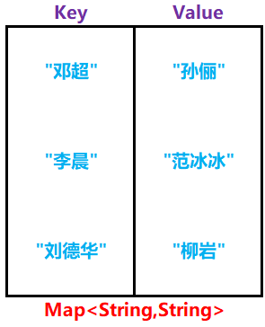
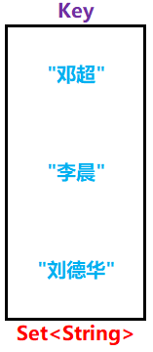
Map集合_遍历(方式1)_keySet()
Map集合遍历方式1: 键找值
Map集合方法:
keyset():获取Map集合的所有的键对应的Set集合
get(Object key): 通过键,获取指定的值
Map集合第一种遍历方式实现步骤: 根据键找值
1.创建Map集合对象map,指定键和值的类型
2.Map集合对象调用put方法,添加键值对
3.Map集合对象调用keySet方法,获取所有的键对应的Set集合
4.遍历(迭代器/增强for)所有的键对应的Set集合
4.1 获取到当前的键
4.2 Map集合对象调用get方法,传递当前的键,获取对应的值
4.3 打印键和值
“邓超”
Map集合对象.get(键)
“孙俪”
map.get(“邓超”)
获取所有的键的Set集合
遍历Set集合
Map集合对象.get(键)
“李晨”
“范冰冰”
keyset()方法
迭代器/增强for
map.get(“李晨”)
Map集合对象.get(键)
“刘德华”
“柳岩”
map.get(“刘德华”)

Slide 8
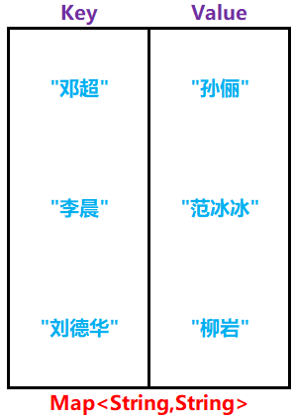
Map集合_遍历(方式2)_entrySet()
问题1:
每个Map集合内部的每个键值对都可以看成一个结婚证对象
要想有对象,必须先定义类,而结婚证属于集合内部的事物,
所以每个集合内部都需要定义类,描述结婚证
但是每个集合自己描述自己的结婚证,没有统一标准,就乱套了
问题2:
每个Map集合都需要提供方法获取其内部的所有的结婚证对象
如果每个Map集合内部都自己定义自己的方法获取所有的结婚证对象
没有统一标准,就又乱套了
解决方案:
Map<K,V>接口内部定义静态的内部接口Entry<K,V>,用来描述结婚证(键值对/映射关系)的,Map接口的所有实现类内部,必然定义类实现Entry接口,覆盖重写抽象方法,描述自己的结婚证(键值对/映射关系)
解决方案:
Map<K,V>接口内部,定义抽象方法,用来获取所有的结婚证(键值对/映射关系)public abstract Set<Entry> entrySet(): 用来获取所有的结婚证(键值对/映射关系)Map接口的所有实现类,必然覆盖重写entrySet方法,获取键值对对象组成的Set集合
结婚证
getKey()
Set<Map.Entry>
get夫()
夫
妻
夫
“邓超”
Set<结婚证>
“邓超”
结婚证一
“孙俪”
夫
“邓超”
妻
“孙俪”
结婚证一
getValue()
get妻()
Entry对象
妻
“孙俪”
get夫()
getKey()
遍历Set集合
夫
收结婚证
“李晨”
“李晨”
结婚证二
夫
“李晨”
结婚证二
迭代器/增强for
妻
“范冰冰”
“范冰冰”
entrySet()方法
Entry对象
妻
“范冰冰”
getValue()
get妻()
getKey()
get夫()
“刘德华”
结婚证三
夫
“刘德华”
夫
“刘德华”
Entry对象
妻
结婚证三
“柳岩”
“柳岩”
妻
“柳岩”
getValue()
get妻()

Slide 9
Map集合_遍历(方式2)_entrySet()
即通过集合中每个键值对(Entry)对象，获取键值对(Entry)对象中的键与值。
Entry键值对对象:我们已经知道，Map中存放的是两种对象，一种称为key(键)，一种称为value(值)，它们在在Map中是一一对应关系，这一对对象又称做Map中的一个Entry(项)。Entry将键值对的对应关系封装成了对象。即键值对对象，这样我们在遍历Map集合时，就可以从每一个键值对（Entry）对象中获取对应的键与对应的值。
在Map集合中也提供了获取所有Entry对象的方法：
获取了Entry对象 , 表示获取了一对键和值，那么同样Entry中 , 分别提供了获取键和获取值的方法：
方法名 | 说明
public Set<Map.Entry<K,V>> entrySet() | 获取到Map集合中所有的键值对对象的集合(Set集合)
方法名 | 说明
public K getKey() | 获取Entry对象中的键。
public V getValue() | 获取Entry对象中的值

Slide 10
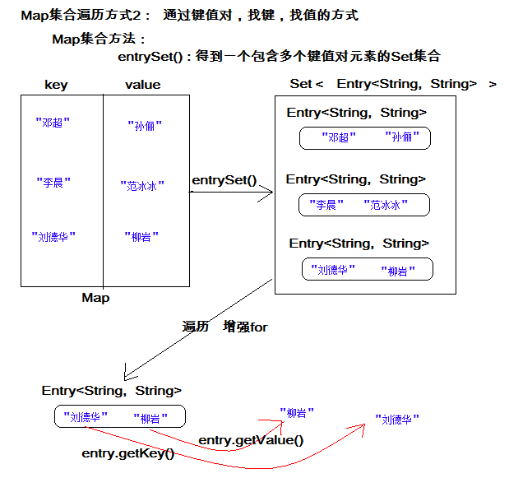
Map集合_遍历(方式2)_entrySet()
操作步骤与图解：
获取Map集合中，所有的键值对(Entry)对象，以Set集合形式返回。
方法提示:entrySet()。
遍历包含键值对(Entry)对象的Set集合，得到每一个键值对(Entry)对象。
3. 通过键值对(Entry)对象，获取Entry对象中的键与值。
方法提示:
getkey() 获取key
getValue() 获取value

Slide 11
HashMap集合_介绍
Map接口实现类HashMap类特点：
1.底层哈希表结构。
2.不允许重复键。
3.用作键的对象，应该重写hashCode()方法和equals()方法。
4.此集合可以使用null值和null键。
5.线程不安全，运行速度快。

Slide 12
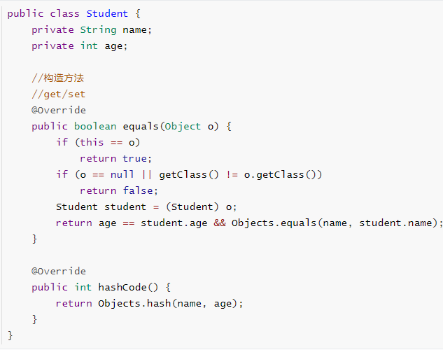
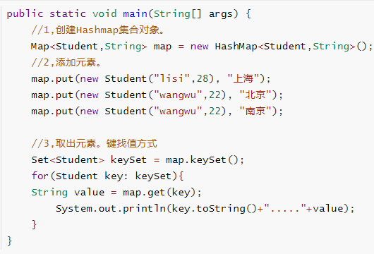
HashMap集合_存储自定义对象
练习：每位学生（姓名，年龄）都有自己的家庭住址。那么，既然有对应关系，则将学生对象和家庭住址存储到map集合中。学生作为键, 家庭住址作为值。
注意，学生姓名相同并且年龄相同视为同一名学生。

Slide 13
HashMap集合_存储自定义对象结论
1.当给HashMap中存放自定义对象时，如果自定义对象作为key存在，这时要保证对象唯一，必须重写对象的hashCode和equals方法(如果忘记，请回顾HashSet存放自定义对象)。
2.如果要保证map中存放的key和取出的顺序一致，可以使用java.util.LinkedHashMap集合来存放。

Slide 14
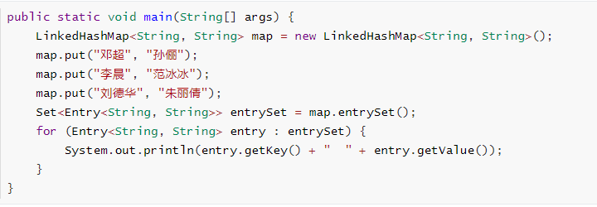
LinkedHashMap集合
1.描述:我们知道HashMap保证成对元素唯一，并且查询速度很快，可是成对元素存放进去是没有顺序的，那么我们要保证有序，还要速度快怎么办呢？在HashMap下面有一个子类LinkedHashMap，底层是哈希表双向链表，保证迭代的顺序。
2.特点:
a.有序
b.没索引
c.key唯一
d.数据结构:哈希表+链表

Slide 15
Properties集合
Map接口实现类Hashtable的子类Properties类。Properties也是Map接口实现类，是存储键值对的双列集合，由于此类能和IO流结合使用，数据可以持久化，使用量很大。（IO部分后面课程详解）
Properties集合特点：
1.继承Hashtable，底层数据结构是哈希表。- 线程安全，运行速度慢。
2.不允许null值，null键。
3.此集合存储键值对数据类型固定为String。
4.可以和IO流结合使用，从流中加载数据。

Slide 16
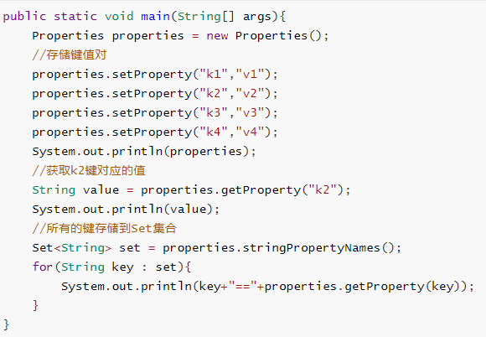
Properties集合_常用方法
方法名 | 说明
Object setPropery(String key,String value) | 向集合中存储键值对
String getProperty(String key) | 获取集合中键对应的值，无此键返回null
Set<String> stringPropertyNames() | 集合中的所有键存储到Set集合
void load(输入流对象) | IO部分讲解

Slide 17
Map集合_练习
1.需求:计算一个字符串中每个字符出现次数。
2.思路分析:
a.创建Map集合 key保存字符 value保存字符出现的次数
b.遍历字符串,将每一个字符获取出来,保存到Map中
c.保存之前,判断
如果Map中不包含要存的字符->containsKey()
如果Map中不包含要存的字符,证明是第一次存储,直接将字符存进去,value为1
根据key获取对应的value,让value+1,然后重新将此字符和value存到map中,由于key唯一,那么后面的会把前面的覆盖

Slide 18
总结
1.HashMap:
a.底层哈希表结构。
b.不允许重复键。
c.用作键的对象，应该重写hashCode()方法和equals()方法。
d.此集合可以使用null值和null键。
e.线程不安全，运行速度快。
2.LinkedHashMap:
a.有序
b.底层哈希表+链表
c.其他和HashMap一样

Slide 19
Map集合(概述,常用方法,遍历,HashMap,LinkedHashMap,Properties)
可变参数
斗地主案例
集合嵌套

Slide 20
可变参数
1.概述:可以变的参数,类型确定,个数不确定的参数
2.什么使用:当参数的类型确定,个数不确定时
3.格式:
数据类型...变量名
4.注意:
4.1.本质上是一个数组
a.不传递参数，数组的长度是0.
b.传递几个参数，数组的长度就是几。
4.2.一个方法中只能有一个可变参数。
4.3.如果方法中有多个参数，可变参数只能写在最后一位。
5.Collections中也提供了添加一些元素的方法:
方法名 | 说明
public static <T> boolean addAll(Collection<T> c, T... elements): | 往集合中添加一些元素。

Slide 21
Map集合(概述,常用方法,遍历,HashMap,LinkedHashMap,Properties)
可变参数
斗地主案例
集合嵌套

Slide 22

斗地主案例_案例说明
1.按照斗地主的规则，完成洗牌发牌的动作
2.具体规则：
a.组装54张扑克牌将。
b. 54张牌顺序打乱。
c. 三个玩家参与游戏，三人交替摸牌，每人17张牌，最后三张留作底牌。
d. 查看三人各自手中的牌（按照牌的大小排序）、底牌。
3.规则：手中扑克牌从大到小的摆放顺序：大王,小王,2,A,K,Q,J,10,9,8,7,6,5,4,3。

Slide 23
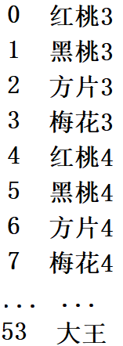












斗地主案例_案例分析
需求: 模拟斗地主准备牌,洗牌,发牌,看牌(从小到大)
1.步骤: 准备牌,洗牌,发牌,看牌(从小到大)
2.注意(排序思考):
(1)花色没有大小顺序,数字3-10是有序的,但是J/Q/K/2没有大小顺序
(2)大王最大,其次是小王 54张扑克都是字符串,如果使用srot方法默认字符串排序规则,
肯定不可行(按照第一个不相同的ASCII码值从小到大排序)
(3)根据上面的分析,我们自己指定排序规则难度很大,几乎不可能
(4)解决方案: 给54张扑克按照从小到大的顺序绑定从小到大的54个数字
问题:
Collection工具类sort方法可以完成List<String>集合排序,默认排序规则
肯定不符合要求,而且如果对54张牌指定排序规则难度太大,几乎不可能.
解决方案:
给具有大小顺序的54张扑克,绑定54个有大小顺序的数字
1.洗牌: 洗的是数字(编号)
2.发牌: 发的是数字
3.玩家手里获取到的编号是无序的,使用Collections工具类对玩家手里的编号进行排序
4.遍历玩家手里的编号,使用编号作为键到map集合里后去,因为编号是有序的,说去到的扑克也是有序的
Map集合: 存储54张扑克和对应编号的牌盒
键:Integer
值:String
Set<Integer>
List<Integer>
List<Integer>
玩家一
玩家一
List<Integer>
List<Integer>
获取所有键的Set集合
把Set
转成List
洗牌
对编号
排序
打乱顺序
发牌
遍历
keyset()方法
shuffle()
根据索引%3的结果发给不同玩家
sort方法

Slide 24
斗地主案例_案例思路
准备牌：
完成数字与纸牌的映射关系：使用双列Map(HashMap)集合，完成一个数字与字符串纸牌的对应关系(相当于一个字典)。
2. 洗牌：
通过数字完成洗牌发牌
3. 发牌：
将每个人以及底牌设计为ArrayList<String>,将最后3张牌直接存放于底牌，剩余牌通过对3取模依次发牌。存放的过程中要求数字大小与斗地主规则的大小对应。将代表不同纸牌的数字分配给不同的玩家与底牌。
4. 看牌：
通过Map集合找到对应字符展示。通过查询纸牌与数字的对应关系，由数字转成纸牌字符串再进行展示。

Slide 25
Map集合(概述,常用方法,遍历,HashMap,LinkedHashMap,Properties)
可变参数
斗地主案例
集合嵌套

Slide 26
集合嵌套:List嵌套List集合
需求：创建3个List集合，每个集合中分别存储一些字符串，将3个List集合存储到另一个List集合中。
List<List<String>>
大容器JYL写字楼2层
小军子
阿海
帅帅
小磊子
阿岩
亮亮
小东子
阿瑞
飞飞
小容器: JYL205教室
小容器: JYL206教室
小容器: JYL207教室
List<String>
List<String>
List<String>
实现步骤:
1.创建List集合对象bigList,代表楼层(存储多间教室)(小容器),泛型: List<String>
2.创建三个List集合对象,代表三个教室(小容器),泛型: String
3.分别向三个小List集合对象中添加数据
4.把三个小List集合存储到大的List集合对象中
5.遍历(迭代器/增强for)大的List集合对象bigList
6.获取到大List集合对象中的当前的小List集合对象smallList
7.遍历(迭代器/增强for)小的List集合对象smallList

Slide 27
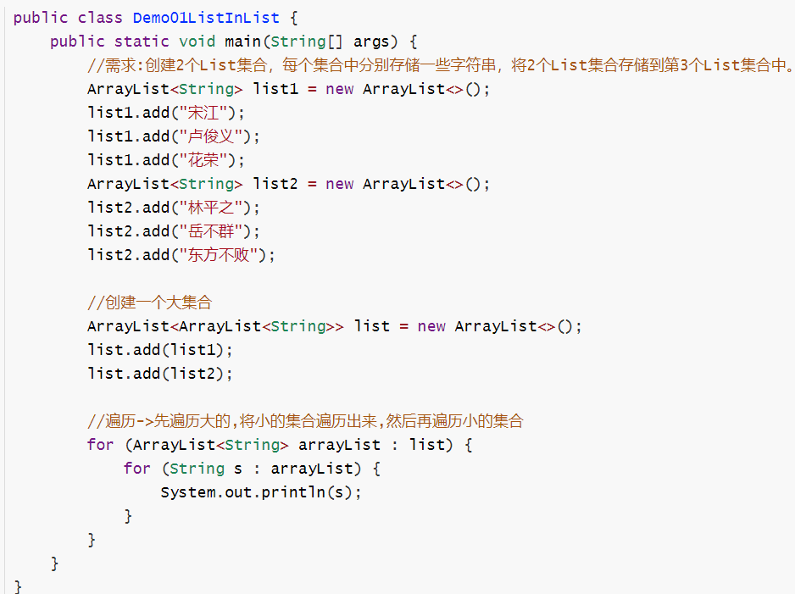
集合嵌套:List嵌套List集合
需求：创建3个List集合，每个集合中分别存储一些字符串，将3个List集合存储到另一个List集合中。

Slide 28
集合嵌套:List嵌套Map集合
需求：创建3个Map集合，每个Map集合中分别存储一些键值对，将3个Map集合存储到另一个List集合中。
List<Map<String,String>>
大容器JYL写字楼2层
001 小军子
004 阿海
007 帅帅
002 小磊子
005 阿岩
008 亮亮
003 小东子
006 阿瑞
009 飞飞
小容器: JYL205教室
小容器: JYL206教室
小容器: JYL207教室
Map<String,String>
Map<String,String>
Map<String,String>
实现步骤:
1.创建List集合list,代表楼层(多间教室,大容器),泛型: Map<String,String>
2.创建三个Map集合对象,分别代表教室(小容器),泛型: String,String
3.分别向三个Map集合对象中添加键值对
4.把三个Map集合对象添加到List集合对象中(把三间教室,装入楼层中)
5.遍历(迭代器/增强for)List集合对象
6.获取到当前的Map集合对象
7.遍历(迭代器/增强for)当前的Map集合对象(keySet/entrySet方法)

Slide 29
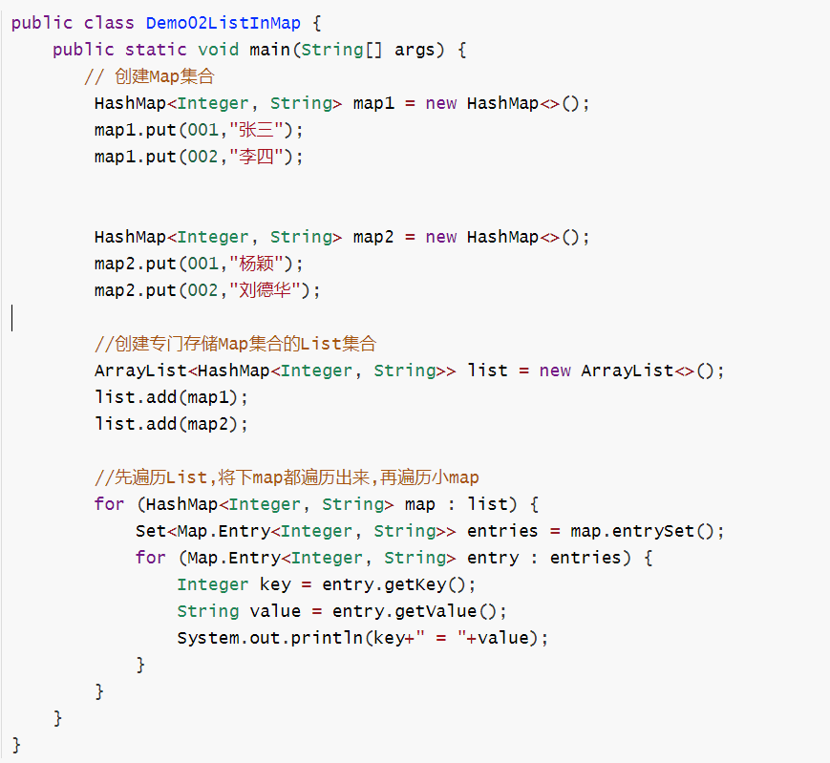
集合嵌套:List嵌套Map集合
1班级有第两名同学:
学号和姓名分别为：001=张三，002=李四
2班有两名同学:
学号和姓名分别为：001=黄晓明，002=杨颖
请将同学的信息以键值对的形式存储到2个Map集合中，在将2个Map集合存储到List集合中。

Slide 30
集合嵌套:Map嵌套Map集合
需求：创建3个Map集合，每个Map集合中分别存储一些键值对，将3个Map集合存储到另一个Map集合中。
Map<String,Map<String,String>>
键: String
值: Map<String,String>
大容器JYL写字楼2层
实现步骤:
1.创建大Map集合对象bigMap,代表楼层(大容器),
泛型: 键 String(教室名字) 值 Map<String,String>(教室中的学生)
2.创建三个小Map集合对象,代表教室(小容器),泛型: 键: String 值: String
3.分别向三个小Map集合对象中存储键值对数据
4.把三个小Map集合对象存储到大的Map集合对象中,指定键: String(教室名字)
5.遍历(迭代器/增强for)大Map集合对象(keySet/entrySet方法)
6.获取到当前的小Map集合对象
7.遍历(迭代器/增强for)小Map集合对象(keySet/entrySet方法)
001 小军子
JYL205教室
002 小磊子
003 小东子
Map<String,String>
004 阿海
JYL206教室
005 阿岩
006 阿瑞
Map<String,String>
007 帅帅
JYL207教室
008 亮亮
009 飞飞
Map<String,String>

Slide 31
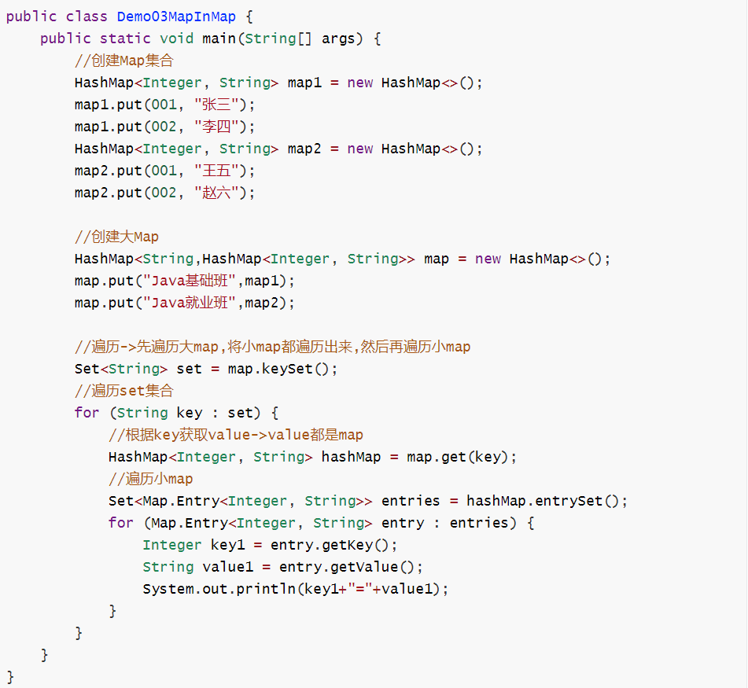
集合嵌套:Map嵌套Map
1.java基础班 集合 存储的是 学号 键，值学生姓名
a.001 张三
b.002 李四
2.java就业班
a.001 王五
b.002 赵柳

